Slide 1
EFECTIVIDAD DE TEZEPELUMAB EN VIDA REAL EN PACIENTES CON ASMA GRAVE
NO CONTROLADA: EXPERIENCIA DE UNA UNIDAD DE ASMA ESPECIALIZADA.
Fletes Pérez A, Andújar Espinosa R, De Gorostiza Frías I, Peñalver Contreras MJ,
Ruiz Amat JM, Martínez Orenes E, López Martínez J, Fernández Granja M,
Fernández Mula L, Solana Martínez E, Alcántara Fructuoso J, Aparicio Vicente M,
Buchelli Ramírez HB, Ruiz López FJ.
Introducción:
Tezepelumab es un anticuerpo monoclonal que bloquea la linfopoyetina tímica estromal, con
eficacia demostrada en asma grave no controlada (AGNC).
El objetivo fue evaluar la efectividad del fármaco en paciente con AGNC en práctica clínica real.
Materiales y métodos:
Estudio observacional prospectivo en pacientes con AGNC tratados con Tezepelumab con un
seguimiento de 12 meses. Se analizaron datos demográficos y parámetros clínicos previos, al
inicio y tras 12 meses de tratamiento: ACT, MiniAQLQ, FeNO, eosinófilos, función pulmonar,
crisis, visitas a urgencias y uso de glucocorticoides orales (GCO).

Slide 2
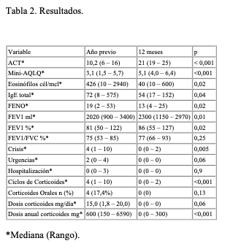
Resultados:
Se incluyeron 23 pacientes, 82.6%
mujeres, con una mediana de edad
de 59 años (19-78) y con una edad
de inicio de la clínica de 38 (8-63).
El 70% presentaba fenotipo T2 o T2 bajo y el 30% fenotipo alérgico/eosinofílico.
Ningún paciente tenía poliposis nasal.
Un paciente interrumpió el tratamiento por decisión propia tras 1 mes de tratamiento.
No se registraron efectos adversos relevantes.
Conclusiones:
El tratamiento con Tezepelumab se asoció a una mejoría
clínica y estadísticamente significativa en el control del
AGNC, la calidad de vida, la función pulmonar y los biomarcadores inflamatorios,
con una reducción sustancial de crisis y uso de GCO.

